Slide 1
進捗報告
7/2(木)
小佐々優人 大田原天翔

Slide 2
卒業研究進捗
・基本情報B試験のjsonファイルの作成
・app.pyの基本情報B試験への適応

Slide 3
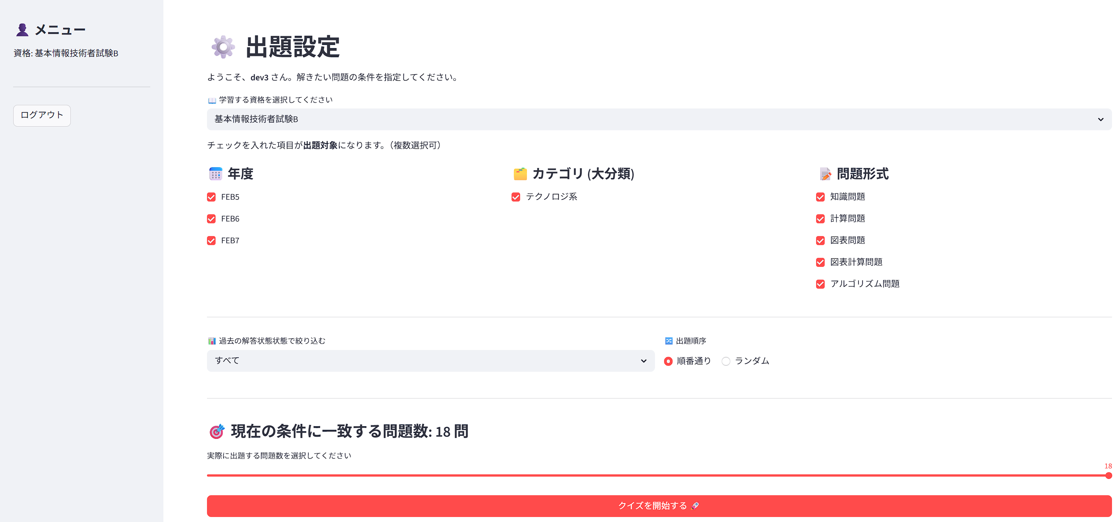
動作画面

Slide 4
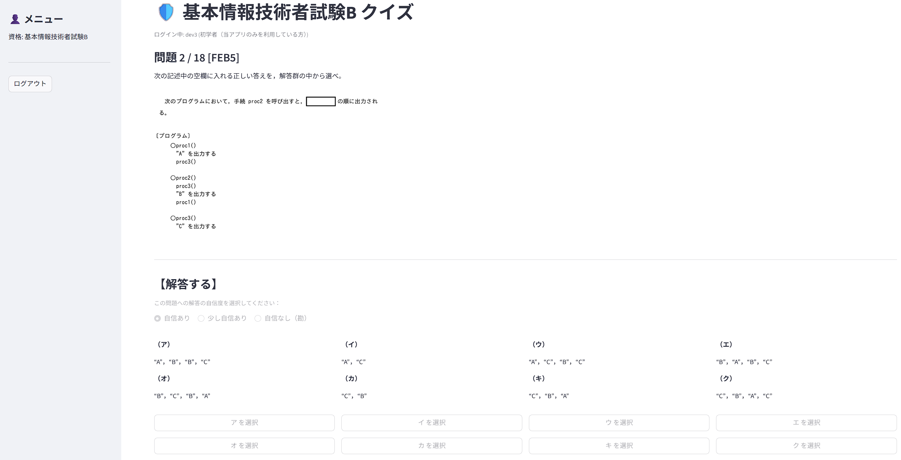
動作画面

Slide 5
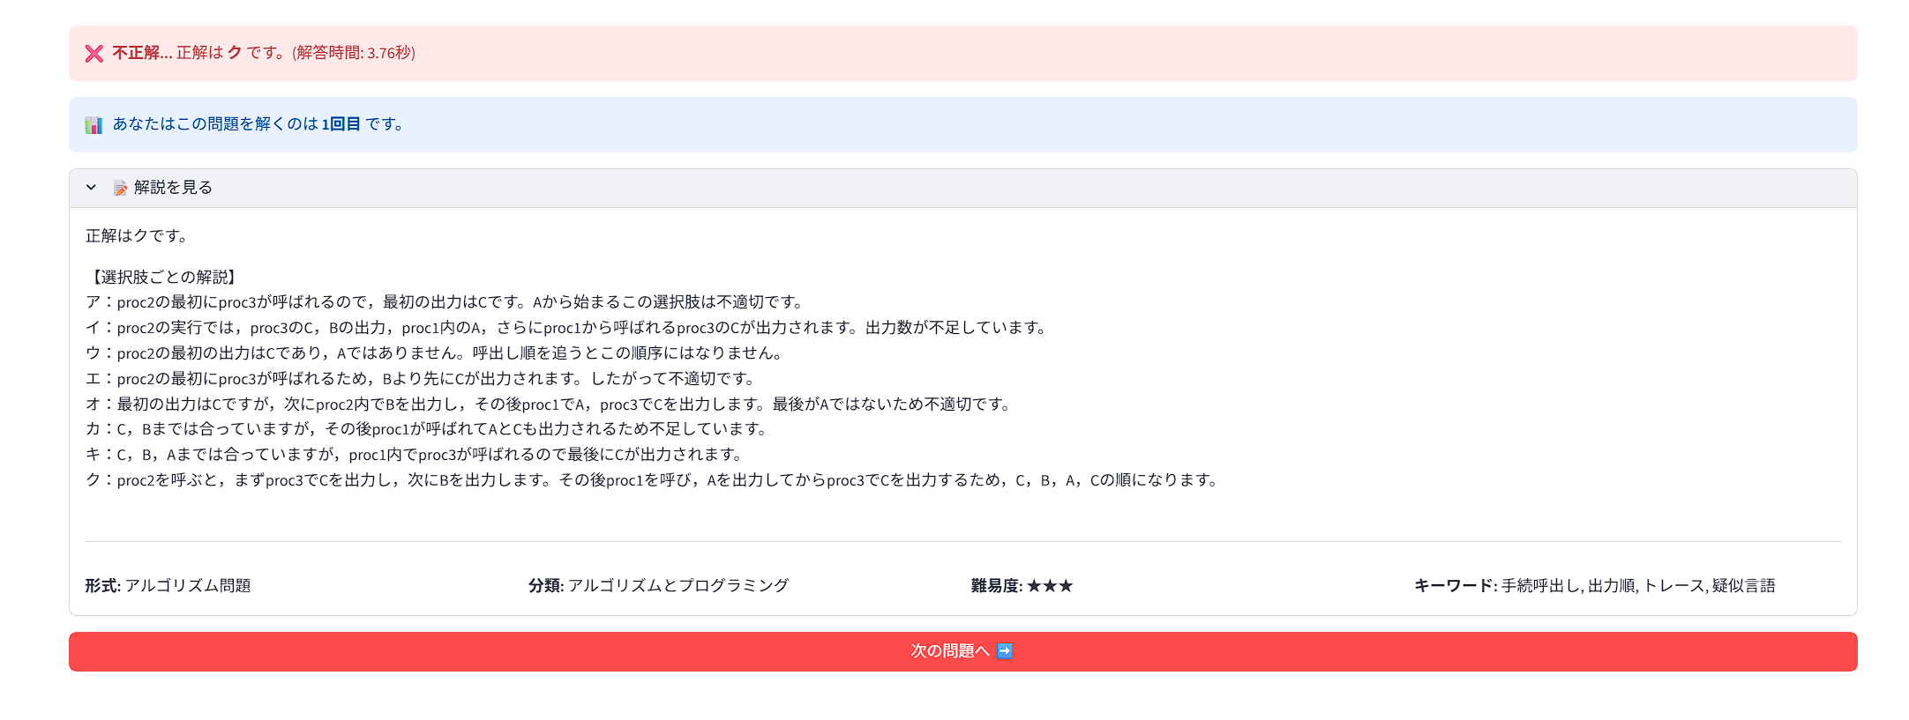
動作画面

Slide 6
現在の課題
・基本情報B試験の確認
・JSONファイルのチェック（主に解答）
・分析ダッシュボードと間違えた問題のリマインド機能の追加

